Slide 1


Présentation de:

Slide 2
C’est quoi ?
Un support visuel qui permet d’avoir des informations sur un incident en cours
Pourquoi ?
Optimiser la circulation de l’information
Faire des rappels sur des cas concrets
Écarter des doutes
Pour qui ?
Tous les agents qualifiés conduite
Comment ?
Sur les écrans présents dans les corps de garde
A l’aide d’un générateur de visuel

Slide 3


Circulation de l’information lors d’un incident
Acteur: PCC
« Appel général du PCC pour vous signaler la mise en place d’un ralentissement provisoire dans l’interstation « XXXX - XXXX » ».
Situation actuelle
Optimisation
Acteur: Manager
Prise en compte de l’information et création d’un support à diffuser sur les écrans via « Live Incident ». (Temps d’exécution estimé - de 5 minutes).
Acteur: Conducteur
Les conducteurs (hors trains) bénéficient d’informations précises sur les écrans des CDG.

Slide 4
Comment ça fonctionne ?
Une interface graphique a été créée par l’intermédiaire de PYTHON.
Cet outil permet de générer un support visuel en lien avec un incident en cours, à partir des critères saisis par l'utilisateur.
Type d’incident
Zone d’incident
Voie(s) impactée(s)
Précision sur l’incident
Déroulé de l’opération: (Temps estimé – de 5 minutes)
Étape 1: Le manager prend note d’un incident en cours
Étape 2: Il génère un visuel intégrant les caractéristiques de l’incident en cours à l’aide de l’interface graphique
Étape 3: Il diffuse le visuel sur les écrans des corps de garde
Démonstration dans le slide suivant

Slide 5
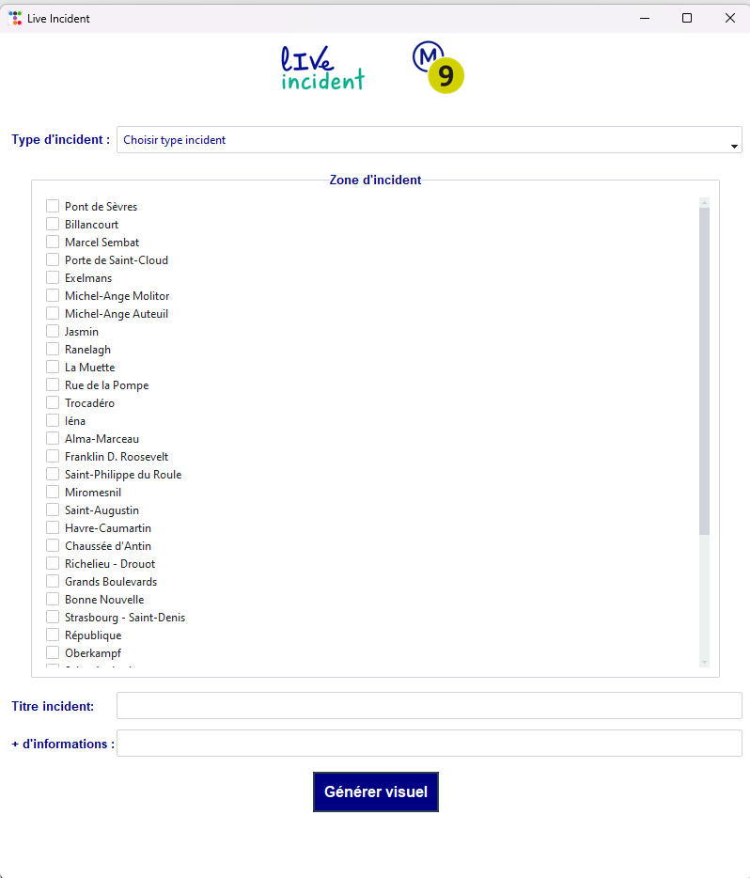
1
Choix du type d’incident
2
Choix zone d’incident
3
Titre incident (RP, SSO, IT, etc…)
5
4
Bouton génération du visuel
Commentaire à ajouter

Slide 6
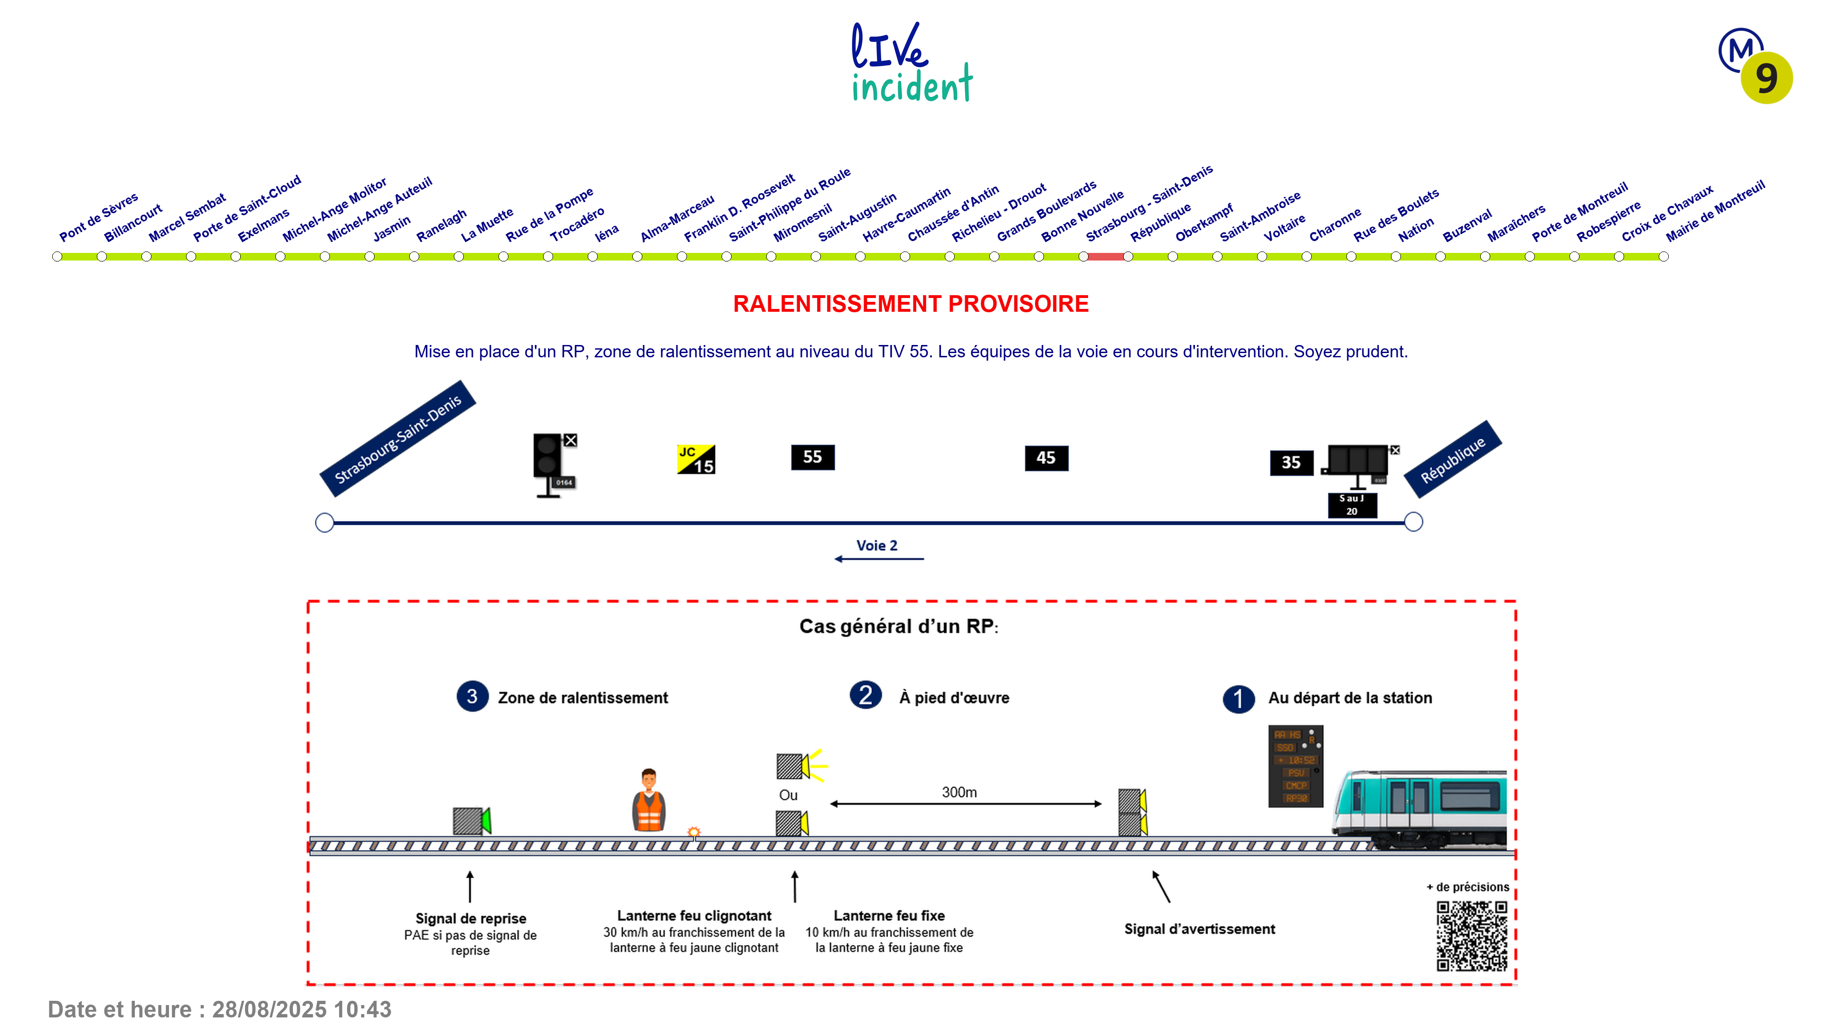

Slide 7
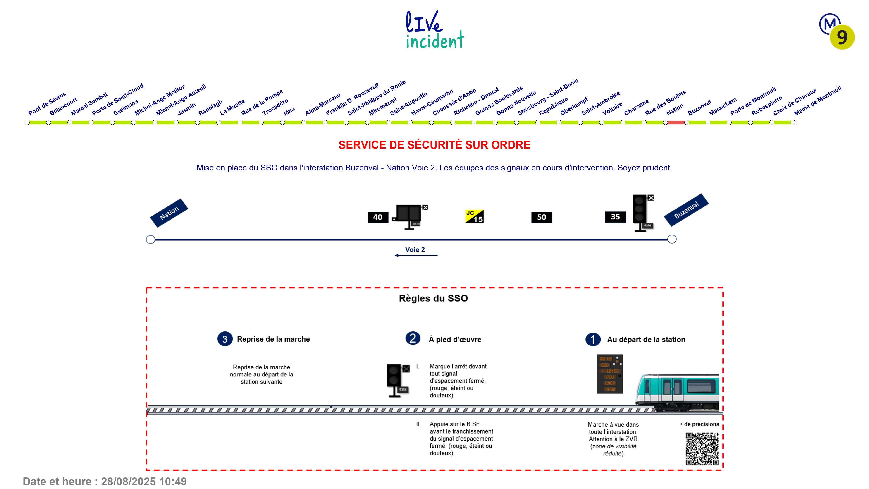

Slide 8
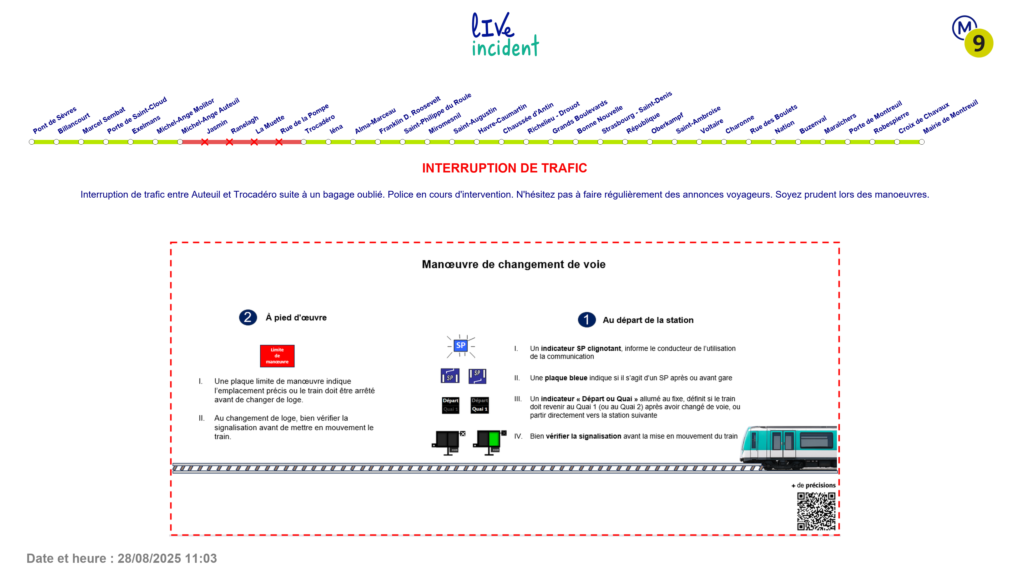

Slide 9
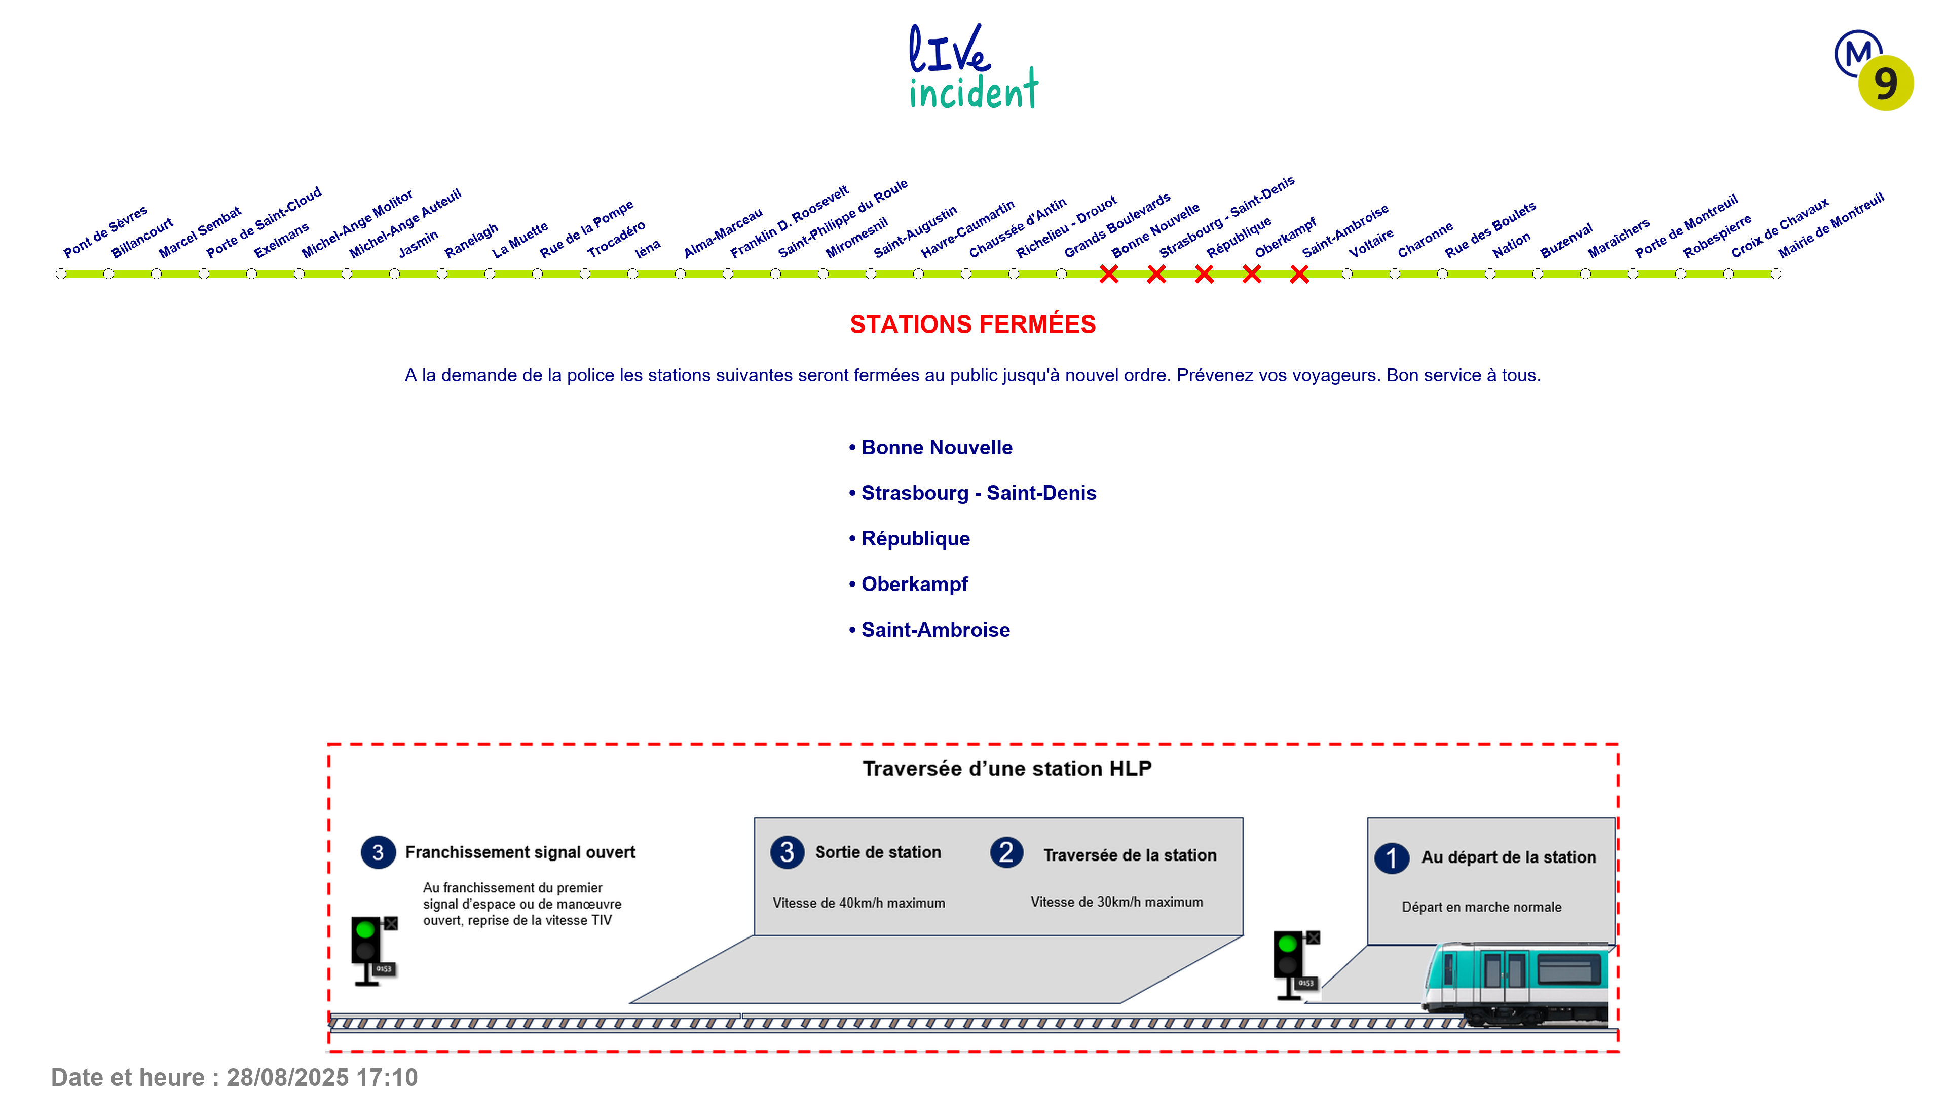

Slide 10
Les différentes étapes de la mise en place:
Étapes | Ressources humaines | Ressources matérielles | Durée étapes (Estimatif)
Brainstorming avec encadrants et conducteurs pour apporter des améliorations et adapter les visuels à des problématiques de VB2. | 3 CR + 3 encadrants ? | Salle de réunion | +/- 2h brainstorming
Modification des visuels et du script PYTHON. | La personne qui gèrera le script | - | 3 semaines la personne qui gèrera le script
Validation des visuels. | Encadrants + CR | - | +/- 2h le temps d’une réunion
Tests de diffusion sur les écrans des CDG. | Encadrant référent (à définir) | Accès écrans CDG | 1 semaine ?
Formation des encadrants à l’utilisation de l’outil. | Encadrant référent (à définir) | Support PPT explicatif | 4 semaines ? (le temps de former tous les managers)
Communication conducteurs sur l’arrivée de « Live Incident ». | Encadrant référent (à définir) | Note d’information | +/- 2h le temps de créer la note

Slide 11

Merci
de votre attention

